Slide 1
ESTRATEGIAS PRÁCTICAS DE RESOLUCIÓN DE CONFLICTOS
COMITÉ DE CONVIVENCIA LABORAL

Slide 2
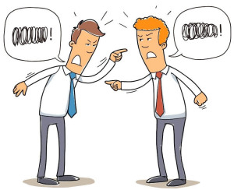
¿Qué es un CONFLICTO?
Un conflicto es una lucha o disputa entre dos o más partes.
El conflicto es una situación natural y una gran fuente de aprendizaje.

Slide 3
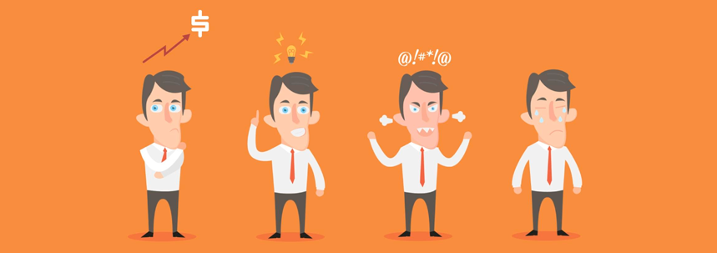
El conflicto y las emociones
Las emociones negativas no son parte del conflicto en sí mismo, surgen como consecuencia de un conflicto mal resuelto.

Slide 4
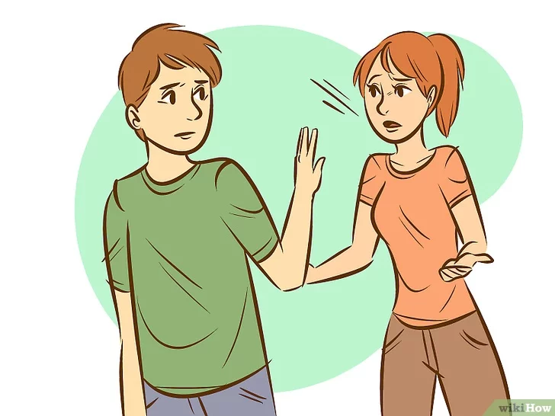
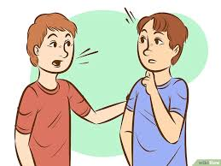
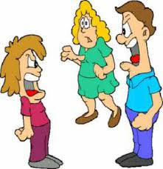
Estrategia clásica ante el conflicto
La solución de los conflictos se puede dar a través de tres estrategias:
EVITAR
POSTERGAR
ENFRENTAR

Slide 5
Estrategias para resolución de conflictos
Mantener la perspectiva.
No creerte en posición de la única verdad.
La perspectiva de “todos ganamos”.
La respuesta creativa, es cambiar el problema en retos.
La escucha y la asertividad claves en el dialogo constructivo.
La gestión de las emociones propias y de los demás.
La comprensión del conflicto, el desarrollo de opciones y la negociación.

Slide 6
Las consecuencia positiva del conflicto
Mejora la comunicación.
Fomenta la autocrítica.
Facilita conocernos a nosotros mismos y a los demás.
Estimula la creatividad en la búsqueda de soluciones.
Aumenta la autoestima y la sensación de control.

Slide 7
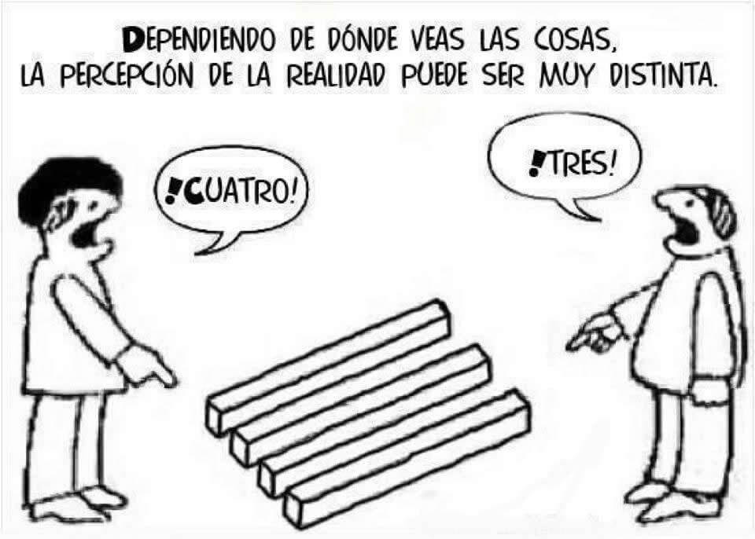
Perspectiva “más de 1 verdad”

Slide 8
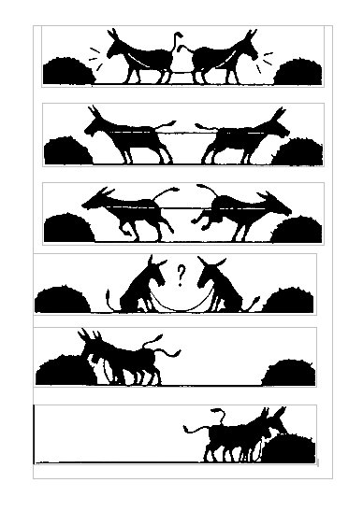
Perspectiva “Todos ganamos”
Del enfrentamiento a la cooperación.
Buscamos necesidades, no soluciones.

Slide 9
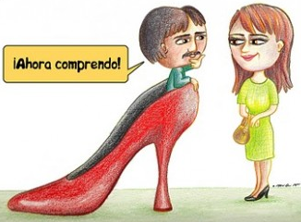
La empatía y la escucha
Empatía: Es hacer sentir a la otra persona que es comprendida. Escuchar activamente.

Slide 10
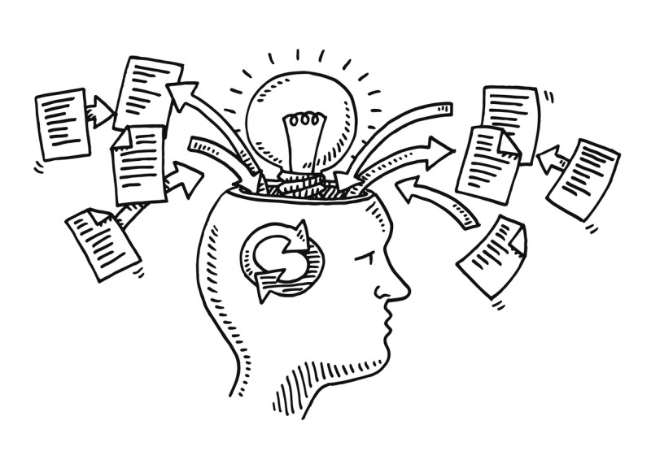
La gestión de las emociones propias y de los demás
Para que otro cambie, primero tengo que cambiar yo.

